Slide 1











CHÀO MỪNG CÁC EM ĐẾN VỚI BÀI HỌC MỚI

Slide 2


KHỞI ĐỘNG
Trò chơi “NHANH TAY NHANH MẮT”
Luật chơi: Mỗi đội sẽ có một hộp gồm sách vở và các đồ dùng học tập bị để lẫn lộn. Trong thời gian 3 phút, hai đội lần lượt sắp xếp chúng theo từng nhóm: sách giáo khoa, vở viết, bút, thước và đồ dùng học tập khác. Nhóm nào sắp xếp nhanh và chính xác hơn sẽ giành chiến thắng.

Slide 3


Tuần 19 – Kế hoạch lao động tại gia đình

Slide 4

NỘI DUNG BÀI HỌC
01
Tìm hiểu về kế hoạch lao động tại gia đình
02
Xây dựng kế hoạch lao động tại gia đình của em
03
Thực hiện kế hoạch lao động tại gia đình.

Slide 5

1. Tìm hiểu về kế hoạch lao động tại gia đình
Em đã tham gia thực hiện những hoạt động lao động nào tại gia đình? Trong số đó, hoạt động nào em thực hiện thường xuyên?
Em đã chủ động sắp xếp hoạt động lao động tại gia đình như thế nào để thực hiện tốt các nhiệm vụ học tập?
Em có kế hoạch cụ thể về lao động tại gia đình không? Nếu có, kế hoạch lao động tại gia đình của em đã được xây dựng như thế nào?

Slide 6


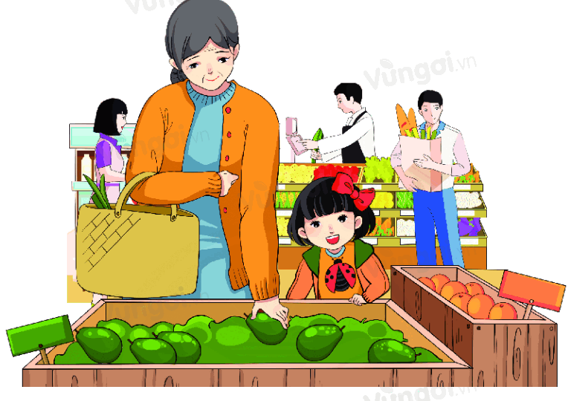


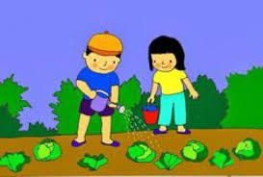

Những hoạt động lao động tại gia đình mà em đã tham gia: đi chợ, dọn nhà, rửa bát, tưới cây, bán hàng.
Những hoạt động thực hiện thường xuyên: dọn nhà, rửa bát, bán hàng.

Slide 7


Em đã sắp xếp các hoạt động lao động tại gia đình vào thời gian rảnh hoặc sau khi làm bài tập xong để có thể vừa hoàn thành nhiệm vụ trên lớp, vừa giúp đỡ được cho gia đình.
Em có kế hoạch cụ thể về lao động tại gia đình. Kế hoạch được xây dựng dựa trên các yếu tố: mục tiêu lao động, thời gian, điều kiện và phương tiện thực hiện.
Lưu ý: Để chủ động thực hiện nhiệm vụ học tập và trách nhiệm lao động giúp gia đình cần có kế hoạch cụ thể.

Slide 8


LUYỆN TẬP
2. Xây dựng kế hoạch lao động tại gia đình của em.
Thảo luận về cách xây dựng kế hoạch lao động:
Liệt kê những hoạt động lao động tại gia đình em có thể làm.
Xác định nội dung công việc, thời gian, điều kiện thực hiện những hoạt động lao động đó.
Hoạt động lao động | Mục tiêu | Thời gian | Điều kiện, phương tiện | Kết quả mong đợi
1
2
3

Slide 9
Hoạt động lao động | Mục tiêu | Thời gian | Điều kiện, phương tiện | Kết quả mong đợi
1 | Dọn nhà | 30 – 40 phút | Sau khi đi học về/ sáng cuối tuần. Chổi, khăn lau, xô đựng nước,… | Nhà cửa gọn gàng, ngăn nắp. Nhận được sự khen gợi của bố mẹ.
2 | Rửa bát | 15 – 20 phút | Sau bữa ăn. Găng tay, nước rửa bát,… | Bát đũa sạch sẽ. Đồ dùng bếp được sắp xếp đúng vị trí.
3 | Bán hàng | - | Sau khi hoàn thành xong BTVN và có thời gian rảnh. | Thu nhập từ việc bán hàng của gia đình tăng lên.

Slide 10



ĐƯỜNG LÊN ĐỈNH
OLYMPIA
Notes:
Chào mừng quý thầy cô và các em đến với tiết học ngày hôm nay của lớp 10xx. Khác với thông lệ, ngày hôm nay các em sẽ là thí sinh để cùng tham gia Gameshow “ Đường lên đỉnh Olympia” với 1 cuộc so tài vô cùng quyết liệt.

Slide 11




NHÓM 1
NHÓM 2
NHÓM 3
NHÓM 4
Notes:
Cuộc thi của chúng ta gồm có sự tham dự của 4 đội chơi đến từ 4 nhóm, nhóm 1,2…4. Các em sẽ trải qua 4 vòng thi: KHỞI ĐỘNG, VƯỢT CHƯỚNG NGẠI VẬT, TĂNG TỐC, VỀ ĐÍCH để cùng củng cố nội dung bài học ngày hôm nay của chúng ta. Với mỗi câu hỏi, đội nào bấm chuông trước được giành quyền trả lời trước. Trả lời sai sẽ nhường cho các đội còn lại. Các em đã sẵn sang chưa? Chúng ta cùng bắt đầu nhé!

Slide 12

Với mỗi câu hỏi, trong vòng 10s đội nào bấm chuông trước được giành quyền trả lời trước. Trả lời sai sẽ nhường quyền trả lời cho các đội còn lại.
Notes:
Phần thi xin được phép bắt đầu!

Slide 13
1
Câu hỏi 1: Việc nên làm khi lao động tại gia đình.
A. Dọn dẹp nhà cửa ngăn nắp
B. Ngủ dậy không gặp chăn màn
C. Vứt đồ chơi bừa bãi
D. Không quét dọn sân, vườn
1
9
3
0
7
2
5
10
4
6
8
ĐÁP ÁN
A
Answer
Notes:
Bấm nút Answer màu xanh góc phải màn hình để hiển thị đáp án

Slide 14
2
Câu hỏi 2: Việc không nên làm khi lao động tại gia đình A. Để sách vở đúng vị trí
B. Bát đũa ăn xong không rửa
C. Lau dọn nhà thường xuyên
D. Đổ rác đúng nơi quy định
1
9
3
0
7
2
5
10
4
6
8
ĐÁP ÁN
B
Answer
Notes:
Bấm nút Answer màu xanh góc phải màn hình để hiển thị đáp án

Slide 15
3
Câu hỏi 3: Em làm thế nào để giúp bạn Hải: Bố mẹ phân công cho Hải chăm sóc cây trong vườn, nhưng dạo này Hải bận học quá.
A. Hải nên thẳng thắn chia sẻ khó khăn của mình và nhờ bố mẹ giúp đỡ
B. Nhận nhiệm vụ nhưng không làm
C. Cố gắng làm và bỏ bê việc học
D. Cãi lại bố mẹ và bực tức
1
9
3
0
7
2
5
10
4
6
8
ĐÁP ÁN
A
Answer

Slide 16



VẬN DỤNG
3. Thực hiện kế hoạch lao động tại gia đình.
Hoạt động về nhà:
Thực hiện lao động tại gia đình theo kế hoạch đã xây dựng (ghi chép và có thể quay video để chia sẻ).
Điều chỉnh kế hoạch nếu thấy chưa thực sự phù hợp để có thể thực hiện tốt hơn.

Slide 17

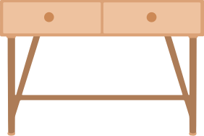
KẾT LUẬN
Bên cạnh nhiệm vụ học tập, chúng ta còn cần tự giác, chủ động tham gia lao động tại gia đình để thể hiện trách nhiệm của người con đối với gia đình.
Chúng ta cần xây dựng kế hoạch lao động tại gia đình để thực hiện hài hoà với nhiệm vụ học tập.
Cần điều chỉnh sau khi thực hiện để kế hoạch phù hợp, khả thi hơn.

Slide 18
HƯỚNG DẪN VỀ NHÀ
01
02
03
Ôn lại kiến thức đã học
Hoàn thành bài trong SBT
Đọc và chuẩn bị trước bài mới

Slide 19


CẢM ƠN CÁC EM
ĐÃ CHÚ Ý LẮNG NGHE

